Slide 1

BIJNA ALLES OVER GIT(HUB)

Slide 2
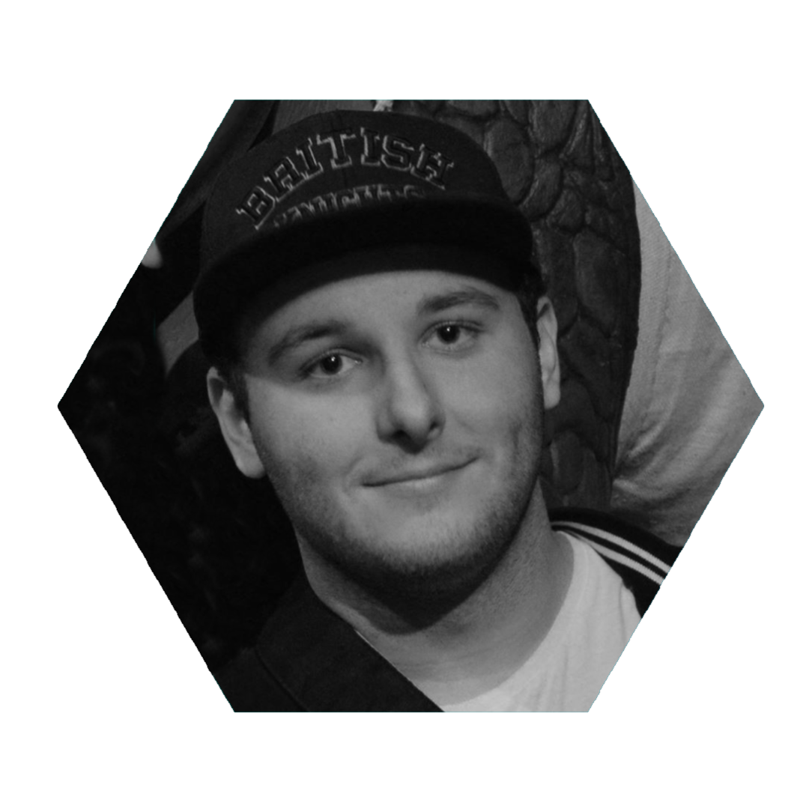
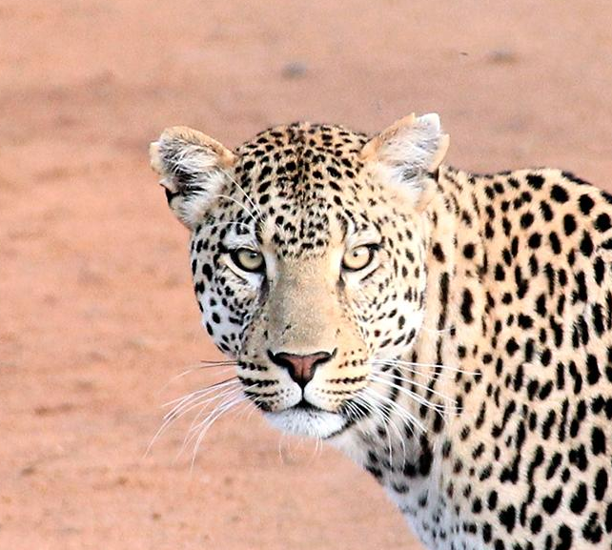
Hallo!
Mijn naam is Nick Banken.
Je kunt me bereiken via :
- Nick.Banken@gmail.com - linkedIn

Slide 3

Wat?
Wat is github?
Begrijpen
Begrippen die je moet kennen
Basic workflow
Belangrijke commands
vragen

Slide 4
Wat is git(hub)?
Git volgt alle verandering op uw project.
GitHub laat ons toe om solo/in groep te werken. (file sharing)

Slide 5
Begrijpen
Door te werken met git kun je altijd terug in het verleden of heden gaan. Foutje? Geen probleem!

Slide 6
BEGRIPPEN DIE JE MOET KENNEN

Slide 7
HEAD

Slide 9
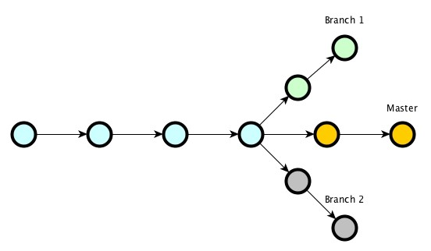
BRANCH

Slide 11
REMOTE REPOSITORY

Slide 13
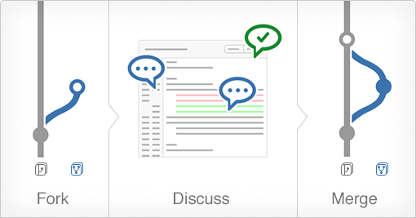
FORKING

Slide 14
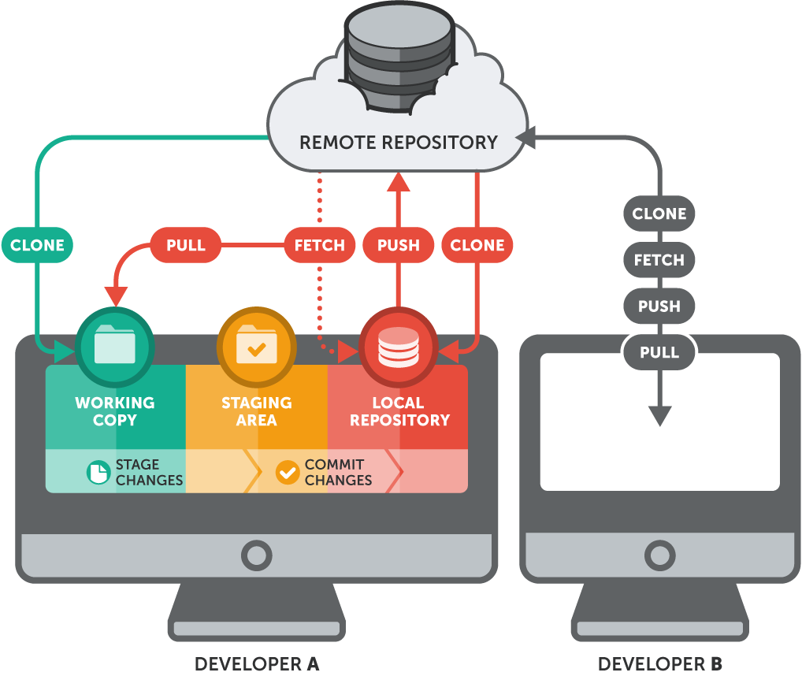

Slide 15



Basic git workflow
WERK PLAATS -Toevoegen
- Verwijderen - Aanpassen
STAGING -Commit ready
Repository
-Opgeslagen verandering

Slide 16

Belangrijke Git commands?
WERK PLAATS
Git status
Git diff
Git add <file(s)> .
Git rm <file(s)>
Git mv <file(s)>
Git checkout <branch>
Git checkout –b <naam van branch>
Git merge <commits file verandering>
Git branch
Git rebase –i HEAD~<number of reverts>
Git revert
Git clone
Git pull
Git fetch
Git reset

Slide 17
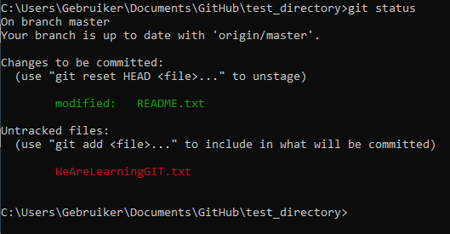
GIT STATUS
Geeft een lijstje weer van files die veranderd.
File GROEN = added voor commit.
File ROOD = niet added

Slide 18
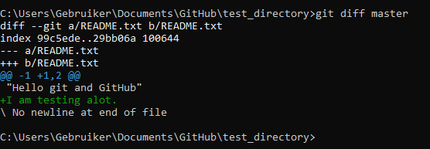
GIT DIFF <master/branch>
Toont wat er veranderd is in master/branch.
A = origineel ( “Hello git and GitHub.” )
B = aanpassing. ( +I am testing alot.)

Slide 19
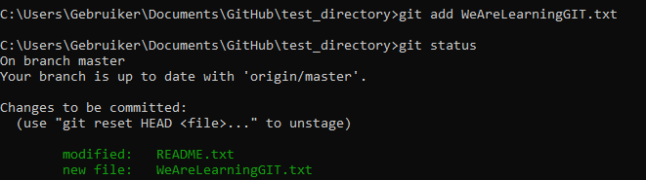
GIT ADD <file> / .
Voegt een aangepaste file toe aan de staging area.
U kunt ook met enkel de ‘’.’’ er achter om ALLE aangepaste files toe te voegen.

Slide 20
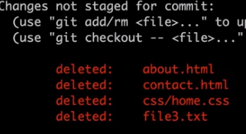
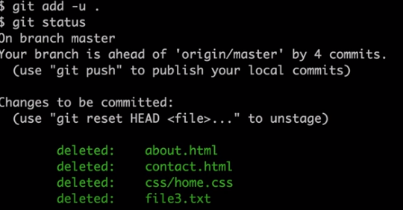
GIT ADD –U .
Als je heel veel files verwijderd in uw directory, gebruik dan deze command om deze te stagen. Zo zullen de veranderingen mee gaan naar de volgende commit.

Slide 21
GIT MV <file><location>
Wil je een file verplaatsen in de directory gebruik dan deze command.
We hebben de TXT file verplaats van test_directory naar test_directory/Newdir.

Slide 22
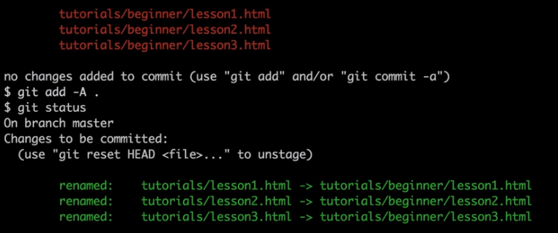
GIT ADD –A .
Niet te verwarren met de vorige ADD’s.
Deze zorgt ervoor als je handmatig files verplaatst in de directory, dat deze in de staging area komen.
Zo hoef je niet steeds de mv command uit te voeren.

Slide 23
GIT BRANCH <naam>
Dit maakt een nieuwe branch vanuit de HEAD.
Hierop kun je aanpassingen aanbrengen zonder zorgen te maken over de master.

Slide 24
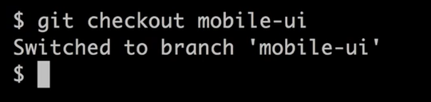
GIT CHECKOUT<branch>
Simpel, geeft aan dat je in een andere branch wilt werken. Hierdoor kunnen geen aanpassingen gemaakt worden in de master. = geen fouten.

Slide 25
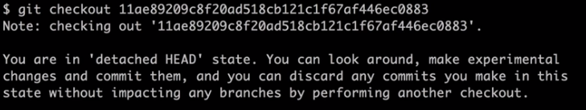
GIT CHECKOUT <commit ref>
Hierdoor kun je terug gaan in het verleden. Hier kan je zien hoe jou files eruit zagen na veel aanpassingen.
Om hier veilig uit te komen moet je gewoon een simpele Checkout doen op 1 van je recente branches.

Slide 26
GIT CHECKOUT-- text.TXT
Stel je maakt aanpassingen maar er is 1 file die je niet wilt commiten. Gebruik dan deze command voor je een file add aan de staging area.

Slide 27
Git merge <branch>
Een niet kapot makende merge. 1 van de veiligere methodes. Doe een checkout op de master en dan vervolgens merge je de juiste branch.
C3
BRANCH
C2
C4
HEAD
*MASTER
C1

Slide 28
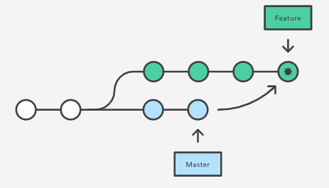
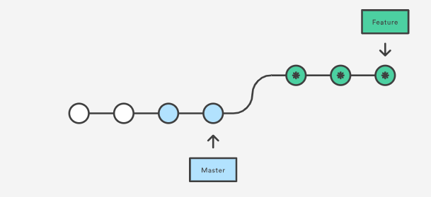
Git rebase –i HEAD~1
Stel je zit op branch “dev” en je wilt je werk toevoegen aan de master in een lineare manier. Doe dit NOOIT op een public branch. Aka master. Anders zul je in een awkward situatie komen...
MERGE
REBASE
VS

Slide 29
GIT REVERT <commit ref>
Je wilt een commit versie terug gaan. Gebruik dan deze command. Dit telt als een commit, dus je kunt altijd de revert “reverten”
BAA!
BAA! NO
BAA!
C1
C2
C3

Slide 30

CHECK UP BREAK

Slide 31

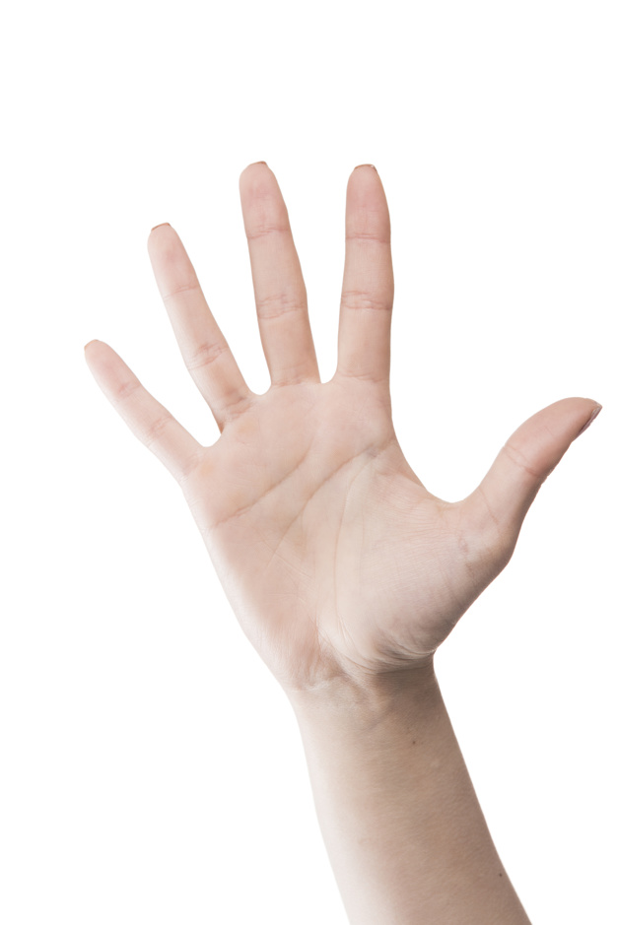
Welke command gebruiken we om VEEL handmatige verplaatste files te stagen?
A. GIT ADD -U
B. GIT ADD -A

Slide 32
Welke command gebruiken we om VEEL handmatige verplaatste files te stagen?
A. GIT ADD -U
B. GIT ADD -A

Slide 33
GIT CLONE SSH
Maakt een nieuwe local directory clone van een repository op GitHub.

Slide 34
GIT FETCH
Fetch haalt alle nieuwe updates van de remote repository’s.
LET OP : Dit betekend niet dat de origin aanpassingen in uw directory gemerged zijn. Je kunt kijken naar de aanpassingen en ze nadien mergen/ verder gaan op wat jij hebt.

Slide 35
GIT PULL origin/upstream
Dit is een “fetch” & straight forward“merge” optie. Het word aangeraden om dit in de twee commands hierboven te doen. Dit voor merge conflicts te voorkomen.

Slide 36
GIT RESET <commit ref>
Dit voert een reset uit en verwijderd alle commits die na de ingegeven ref komen. LET OP : JE KUNT NIET TERUG VALLEN ALS JE SPIJT HEBT.

Slide 37
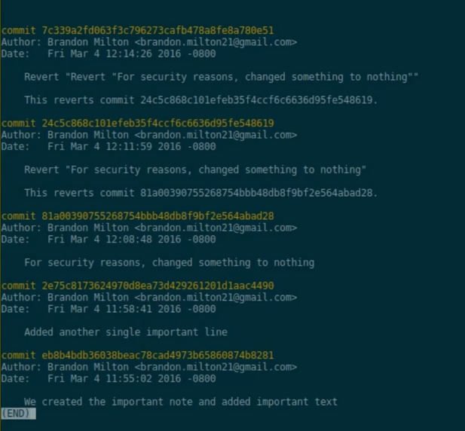

Slide 38
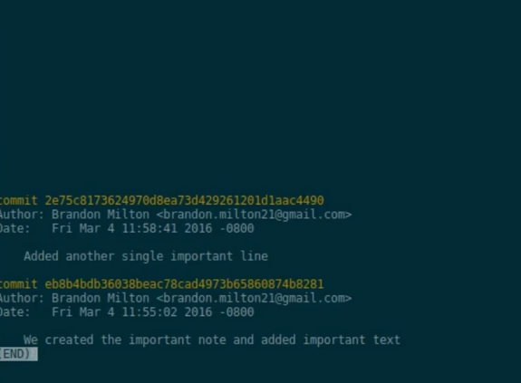

Slide 39
Overige Git commands?
ZOEK DEZE ZEKER EENS OP
Git remote –v
Git remote upstream <GIT SSH>
Git remote remove
Graph
Git show
Git log
Git reset HEAD <commit ref>
Git tag
Git Diff
Git init
.........

Slide 40
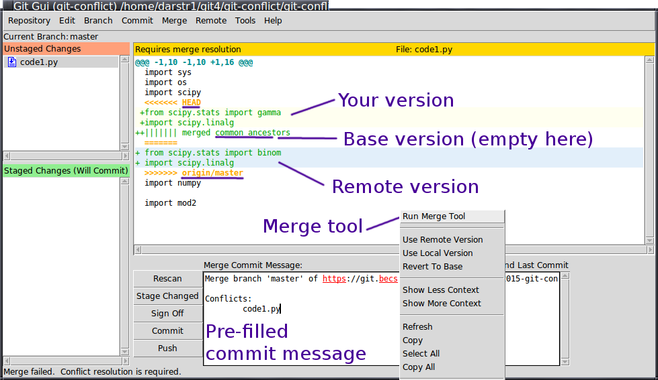

Slide 42

Thanks!
Any questions?

